Slide 1
Математическое моделирование транспортных потоков
Выполнили:
Кожемяченко Антон
Ягфарова Альбина
Янаева Виктория

Slide 2

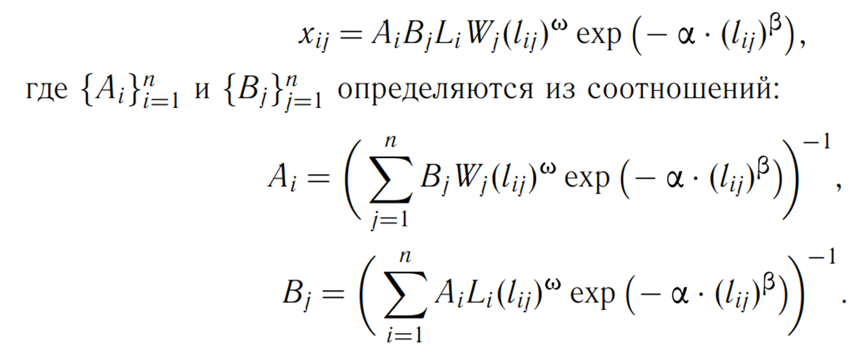
Алгоритм расчета матрицы корреспонденции по трехпараметрической модели
(1)

Slide 3
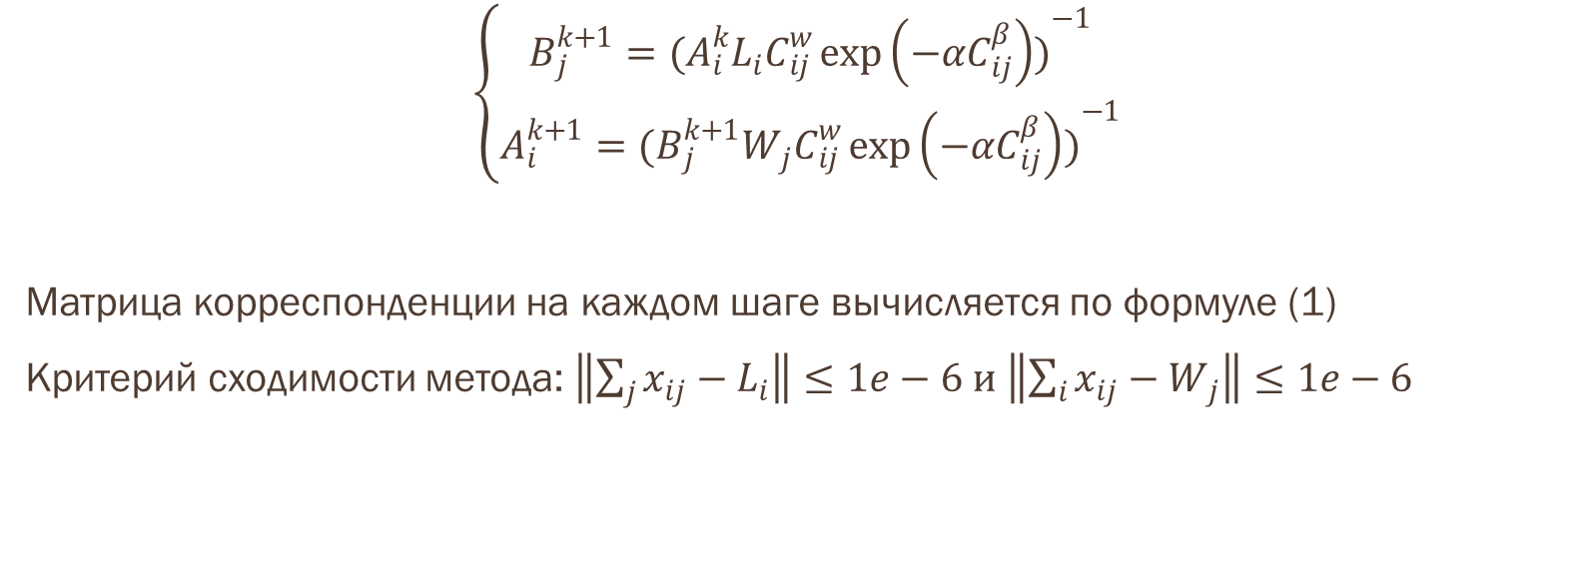
Метод балансировки
$$\left\{\begin{aligned}B_{j}^{k+1}={(A_{i}^{k}L_{i}C_{ij}^{w}\exp\left(−αC_{ij}^{β}\right))}^{−1} \\ {A_{i}^{k+1}=(B_{j}^{k+1}W_{j}C_{ij}^{w}\exp\left(−αC_{ij}^{β}\right))}^{−1}\end{aligned}\right.$$
Матрица корреспонденции на каждом шаге вычисляется по формуле (1)
Критерий сходимости метода: $\left\|\sum_{j}{x_{ij}}−L_{i}\right\|≤1e−6 и \left\|\sum_{i}{x_{ij}}−W_{j}\right\|≤1e−6$

Slide 4
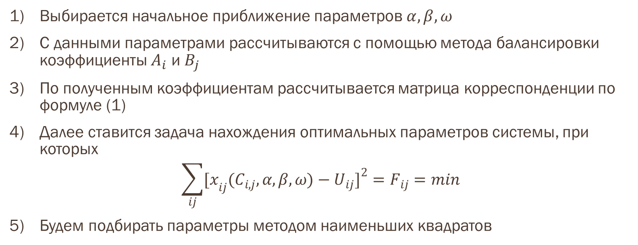
Расчет матрицы корреспонденции
Выбирается начальное приближение параметров $α, β,ω$
С данными параметрами рассчитываются с помощью метода балансировки коэффициенты $A_{i}$ и $B_{j}$
По полученным коэффициентам рассчитывается матрица корреспонденции по формуле (1)
Далее ставится задача нахождения оптимальных параметров системы, при которых
$$\sum_{ij}{{[x}_{ij}(C_{i,j},α,β,ω)}−U_{ij}]^{2}=F_{ij}=min$$
Будем подбирать параметры методом наименьших квадратов

Slide 5

Метод наименьших квадратов
Составляется система $\left\{\begin{aligned}\frac{dF_{ij}}{dα}=0 \\ \frac{dF_{ij}}{dβ}=0 \\ \frac{dF_{ij}}{dω}=0\end{aligned}\right.$
Данную систему явно решить не удается, поэтому воспользуемся методом Ньютона

Slide 6
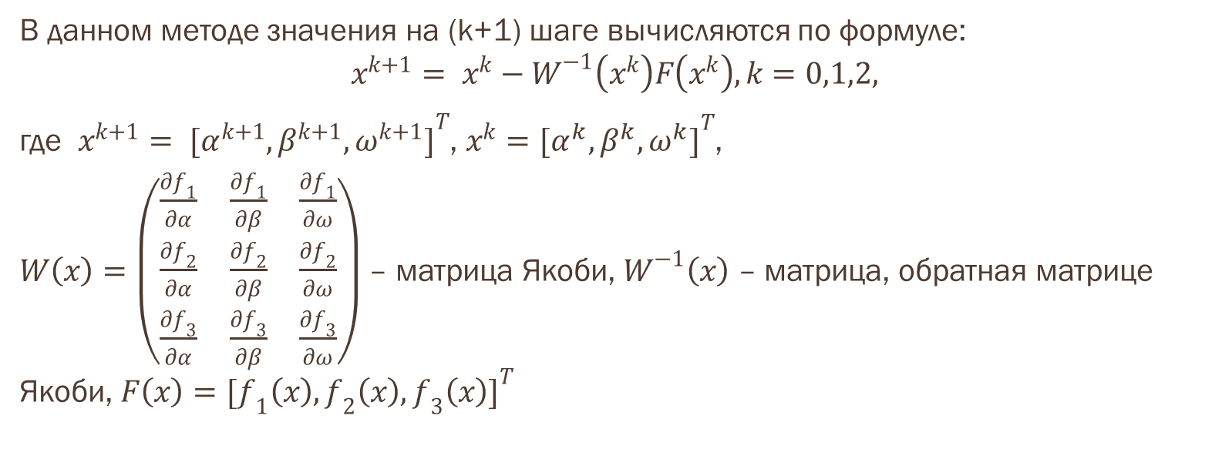
Метод Ньютона
В данном методе значения на (k+1) шаге вычисляются по формуле:
$$x^{k+1}= x^{k}−W^{−1}\left(x^{k}\right)F\left(x^{k}\right), k=0,1,2,$$
где $x^{k+1}= {[α^{k+1},β^{k+1},ω^{k+1}]}^{T}$, $x^{k}={[α^{k},β^{k},ω^{k}]}^{T}$,
$W\left(x\right)=\left(\begin{matrix}\frac{∂f_{1}}{∂α} & \frac{∂f_{1}}{∂β} & \frac{∂f_{1}}{∂ω} \\ \frac{∂f_{2}}{∂α} & \frac{∂f_{2}}{∂β} & \frac{∂f_{2}}{∂ω} \\ \frac{∂f_{3}}{∂α} & \frac{∂f_{3}}{∂β} & \frac{∂f_{3}}{∂ω}\end{matrix}\right)$ – матрица Якоби, $W^{−1}\left(x\right)$ – матрица, обратная матрице Якоби, $F\left(x\right)={[f_{1}\left(x\right),f_{2}\left(x\right),f_{3}\left(x\right)]}^{T}$

Slide 7
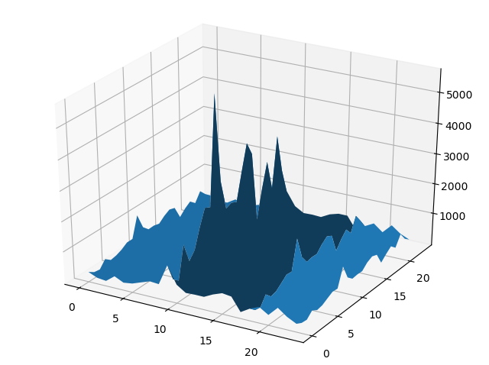
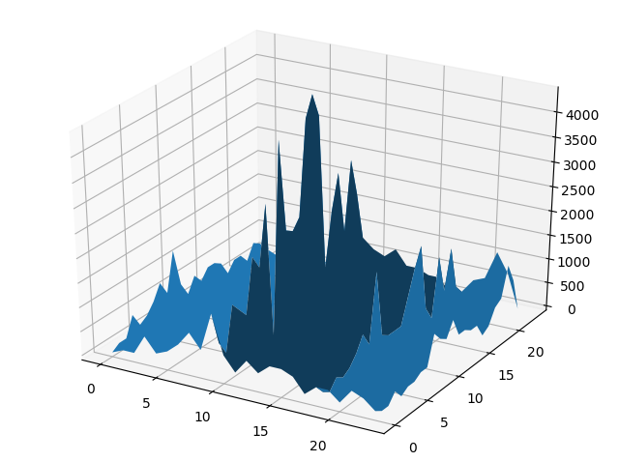
Оптимальные параметры
Эталонная матрица
Полученная матрица

